Slide 1
“Mejorar la resiliencia de las PYMES tras el confinamiento”
NECESIDADES PSICOLÓGICAS Y BIENESTAR MENTAL – MANTENER LA CONEXIÓN CON EL MUNDO QUE TE RODEA
Por: UNIVERSITY OF DUBROVNIK

Slide 2
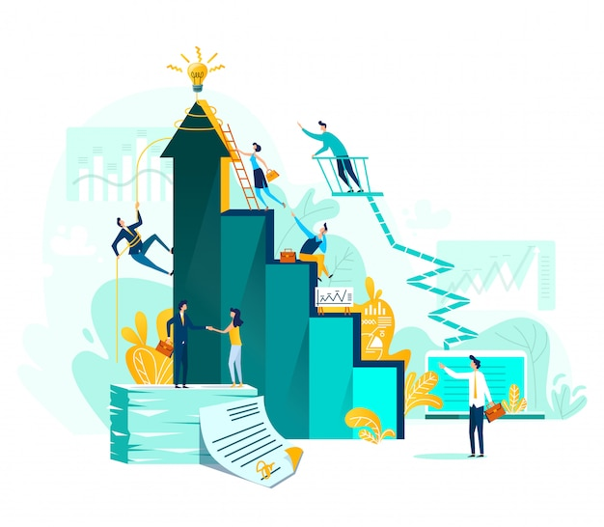
OBJETIVOS
Al finalizar este módulo serás capaz de:
Definir el bienestar digital.
Identificar formas de mantener la conexión con tu equipo.
Identificar las reglas para el éxito de la comunicación en el trabajo a distancia.
Determinar actividades para mantener la conexión con el mundo que te rodea.

Slide 3
ÍNDICE
Unidad 2: Mantener la conexión con el mundo que te rodea
Definiendo el bienestar digital
Mantener la conexión con tu equipo
Comunicación en el trabajo a distancia
Conexión con el mundo exterior

Slide 4
UNIDAD 2: Mantener la conexión con el mundo que te rodea
SECCIÓN 2.1.: Definiendo el bienestar digital
La rápida utilización de las tecnologías digitales y su aceptación en la sociedad ha cambiado nuestras relaciones con nosotros mismos, con los demás y con nuestro entorno.
Nuestro bienestar está estrechamente relacionado con el estado de nuestro entorno digital que media en nuestra interacción con él, lo que plantea cuestiones apremiantes sobre el impacto de las tecnologías digitales en nuestro bienestar (Floridi, 2014).
„El término ‘bienestar digital’ se utiliza para referirse al impacto de las tecnologías digitales en lo que significa vivir una buena vida para un ser humano” (Burr et al., 2020)

Slide 5
UNIDAD 2: Mantener la conexión con el mundo que te rodea
SECCIÓN 2.1.: Definiendo el bienestar digital
Hay muchas oportunidades de aprovechar la tecnología cotidiana para mejorar el bienestar y la calidad de vida (Cecchinato et al. 2019). La tecnología puede mejorar nuestro bienestar a través de:
mejorar la conexión social,
apoyar la salud mental,
proporcionar diversión.

Slide 6
UNIDAD 2: Mantener la conexión con el mundo que te rodea
SECCIÓN 2.1.: Definiendo el bienestar digital
Hay tantas definiciones de bienestar digital que es complicado quedarse con una:
“El aumento y la mejora del bienestar humano, a medio y largo plazo, mediante el uso de los medios digitales.” (Gui et al., 2017)
„ El bienestar digital es una experiencia individual subjetiva de equilibrio óptimo entre los beneficios y los inconvenientes obtenidos de la conectividad móvil. Este estado experimental se compone de valoraciones afectivas y cognitivas de la integración de la conectividad digital en la vida ordinaria. Las personas alcanzan el bienestar digital cuando experimentan el máximo placer controlado y apoyo funcional, junto con una mínima pérdida de control y deterioro funcional.” (Vanden Abeele, 2021)

Slide 7
UNIDAD 2: Mantener la conexión con el mundo que te rodea
SECCIÓN 2.1.: Definiendo el bienestar digital
…
“el impacto de las tecnologías digitales en lo que significa vivir una vida buena para un ser humano” (Burr et al., 2020)
“el impacto que las tecnologías digitales, como las redes sociales, los smartphones y la IA, han tenido impacto en nuestro bienestar y en nuestra autocomprensión de lo que significa vivir una vida que sea buena para nosotros en una sociedad cada vez más digital” (Burr and Floridi, 2020)

Slide 8
UNIDAD 2: Mantener la conexión con el mundo que te rodea
SECCIÓN 2.2.: Mantener la conexión con tu equipo
Es importante que las empresas creen un entorno en el que la dirección y los empleados puedan estar conectados mientras trabajan desde casa.
8 cosas para mantenerte conectado con tu equipo remoto (https://www.flexjobs.com/employer-blog/stay-connected-team-working-from-home-remotely/):
Charlas de café
Anima a tus empleados a hacer pausas virtuales periódicas para tomar café con el equipo y mantenerse conectados mientras trabajan desde casa.

Slide 9
UNIDAD 2: Mantener la conexión con el mundo que te rodea
SECCIÓN 2.2.: Mantener la conexión con tu equipo
Haz la pregunta de la semana
Fomenta los chats grupales
Tu personal apreciaría la oportunidad de conectarse con compañeros de trabajo con intereses similares.
Crea algunos grupos virtuales para facilitar la conversación.
Almuerzos virtuales
Anima al personal a tener juntos un almuerzo virtual.

Slide 10
UNIDAD 2: Mantener la conexión con el mundo que te rodea
SECCIÓN 2.2.: Mantener la conexión con tu equipo
Intercambios
Recibiendo un paquete o una carta en el correo.
Concursos de empresa
Una gran manera de reunir a la gente y fomentar un poco de competencia amistosa.
Entrenamientos virtuales

Slide 11
UNIDAD 2: Mantener la conexión con el mundo que te rodea
SECCIÓN 2.3.: Comunicación en el trabajo a distancia
Las tendencias del trabajo desde casa han dado forma a cómo nos conectamos con los demás. Las reglas para el éxito de la comunicación en el trabajo a distancia son (https://www.halfhalftravel.com/remote-work/stay-connected-while-working-from-home.html):
Comunícate a menudo.
Comunícate cuando tengas dudas.
Comunícate cuando tengas preguntas.
Comunícate cuando tengas preocupaciones.
Comunícate cuando tengas comentarios.

Slide 12
UNIDAD 2: Mantener la conexión con el mundo que te rodea
SECCIÓN 2.3.: Comunicación en el trabajo a distancia
Comunícate cuando tengas éxitos o resultados.
Comunica tu horario.
Comunica actualizaciones.
Comunícate con elocuencia.
Comunícate claramente.

Slide 13
UNIDAD 2: Mantener la conexión con el mundo que te rodea
SECCIÓN 2.4.: Conexión con el mundo exterior
„ sin una interacción humana regular (y la interacción digital no es suficiente), tu aislamiento empezará a pasar factura psicológica, emocional y profesionalmente.” (https://www.kalido.me/how-to-stay-connected-while-working-from-home/)

Slide 14
UNIDAD 2: Mantener la conexión con el mundo que te rodea
SECCIÓN 2.4.: Conexión con el mundo exterior
Algunos consejos para trabajar desde casa (https://www.kalido.me/how-to-stay-connected-while-working-from-home/):
Considera un espacio de co-working
Estarás rodeado de otros profesionales, y de todas las oportunidades de colaboración y creación de redes que ello conlleva.
Muchas oficinas de co-working tienen también cafeterías y restaurantes.
Ponte al día durante el almuerzo
Ponte al día con algunos amigos o contactos profesionales.

Slide 15
UNIDAD 2: Mantener la conexión con el mundo que te rodea
SECCIÓN 2.4.: Conexión con el mundo exterior
Únete a clubes de interés y deportivos
Uno de los peligros de trabajar solo es la mayor posibilidad de estancarse. Esto podría afectar tanto a tu vida profesional como a la personal.
Reúnete con tus clientes y colaboradores en persona
Si te interesa establecer y mantener buenas relaciones (y las relaciones son, al fin y al cabo, la piedra angular de cualquier negocio de éxito), deberías reunirte en persona con regularidad.
Toma proyectos internos
Trabajar en la empresa te permite ver el funcionamiento interno de la organización.

Slide 16
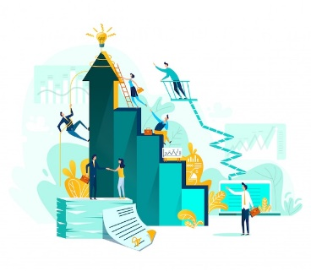
Principales conclusiones:
El término “bienestar digital” se utiliza para referirse al impacto de las tecnologías digitales en lo que significa vivir una buena vida para un ser humano.
Las empresas tienen que crear un entorno en el que la dirección y los empleados puedan estar conectados mientras trabajan desde casa.
Estar conectado mientras se trabaja desde casa debería ser algo natural.
Las interacciones humanas regulares son importantes para la salud mental y física.

Slide 17
Test de evaluación
El impacto de las tecnologías digitales sobre lo que significa vivir una buena vida para un ser humano es:
a.- Bienestar digital
b.- Bienestar social
c.- Bienestar personal
2. Es importante que las empresas creen un entorno donde:
a.- La dirección está separada de los empleados.
b.- La dirección y los empleados no están conectados mientras trabajan desde casa.
c.- La dirección y los empleados puedan seguir conectados mientras trabajan desde casa.
3. Animar al personal a tener un almuerzo virtual juntos:
a.- No tiene ninguna influencia en el bienestar humano.
b.- Influenciará de forma positiva la conexión con tu equipo.
c.- Tiene influencia negativa en la productividad del trabajo.
4. Si te interesa hacer y mantener buenas relaciones con tus clientes debes:
a.- Reunirte con los clientes en persona.
b.- Tomar proyectos internos.
c.- Unirte a clubes de interés y deportivos.
5. Para una comunicación exitosa en el trabajo a distancia es importante:
a.- No comunicarte cuando tengas dudas.
b.- Comunicarte cuando estás aburrido.
c.- Comunicarte cuando tengas dudas.

Slide 18
Test de evaluación
El impacto de las tecnologías digitales sobre lo que significa vivir una buena vida para un ser humano es:
a.- Bienestar digital
b.- Bienestar social
c.- Bienestar personal
2. Es importante que las empresas creen un entorno donde:
a.- La dirección está separada de los empleados.
b.- La dirección y los empleados no están conectados mientras trabajan desde casa.
c.- La dirección y los empleados puedan seguir conectados mientras trabajan desde casa.
3. Animar al personal a tener un almuerzo virtual juntos:
a.- No tiene ninguna influencia en el bienestar humano.
b.- Influenciará de forma positiva la conexión con tu equipo.
c.- Tiene influencia negativa en la productividad del trabajo.
4. Si te interesa hacer y mantener buenas relaciones con tus clientes debes:
a.- Reunirte con los clientes en persona.
b.- Tomar proyectos internos.
c.- Unirte a clubes de interés y deportivos.
5. Para una comunicación exitosa en el trabajo a distancia es importante:
a.- No comunicarte cuando tengas dudas.
b.- Comunicarte cuando estás aburrido.
c.- Comunicarte cuando tengas dudas.

Slide 19
UNIDAD 2: Mantener la conexión con el mundo que te rodea
FUENTES
Burr, C., & Floridi, L. (2020). The ethics of digital well-being: A multidisciplinary perspective. In Ethics of digital well-being (pp. 1-29). Springer, Cham.
Burr, C., Taddeo, M., & Floridi, L. (2020). The ethics of digital well-being: A thematic review. Science and engineering ethics, 26(4), 2313-2343.
Cecchinato, M. E., Rooksby, J., Hiniker, A., Munson, S., Lukoff, K., Ciolfi, L., Theim, A. & Harrison, D. (2019, May). Designing for digital wellbeing: A research & practice agenda. In Extended abstracts of the 2019 CHI conference on human factors in computing systems (pp. 1-8).

Slide 20
UNIDAD 2: Mantener la conexión con el mundo que te rodea
FUENTES
Gui, M., Fasoli, M., & Carradore, R. (2017). “Digital well-being”. Developing a new theoretical tool for media literacy research. Italian Journal of Sociology of Education, 9(1).
Vanden Abeele, M. M. (2021). Digital wellbeing as a dynamic construct. Communication Theory, 31(4), 932-955.
https://www.flexjobs.com/employer-blog/stay-connected-team-working-from-home-remotely/
https://www.halfhalftravel.com/remote-work/stay-connected-while-working-from-home.html
https://www.kalido.me/how-to-stay-connected-while-working-from-home/

Slide 21
¡Gracias!

